Slide 1

项 链
高
二
（3）
班
—————莫泊桑

Slide 2

第一幕
拜访友人

Slide 3


Slide 4

第二幕
回到家中

Slide 5


Slide 6

第三幕
借链参会

Slide 7


Slide 8

第四幕
参加舞会

Slide 9
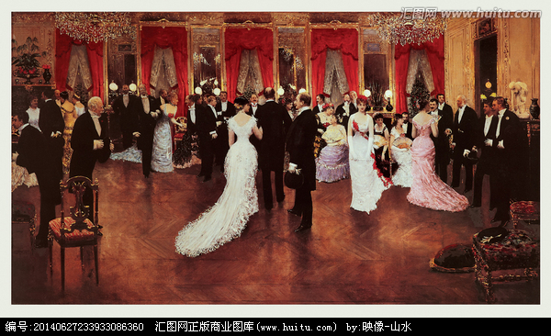

Slide 10

项链丢失
第五幕

Slide 11


Slide 12

第六幕
借钱还链

Slide 13
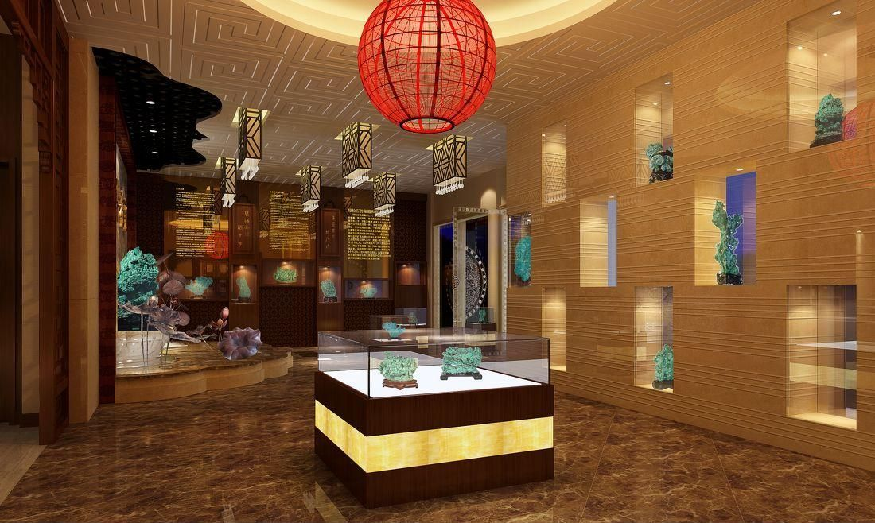

Slide 14

第七幕
十年还债

Slide 15
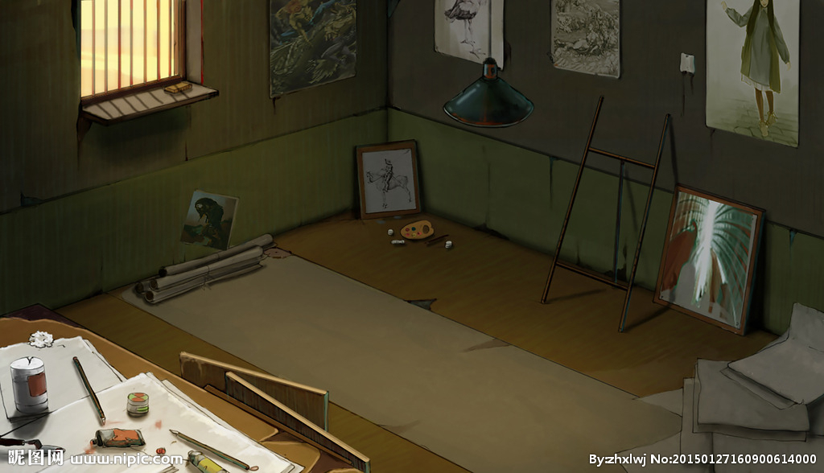

Slide 16

第八幕
偶遇友人

Slide 17
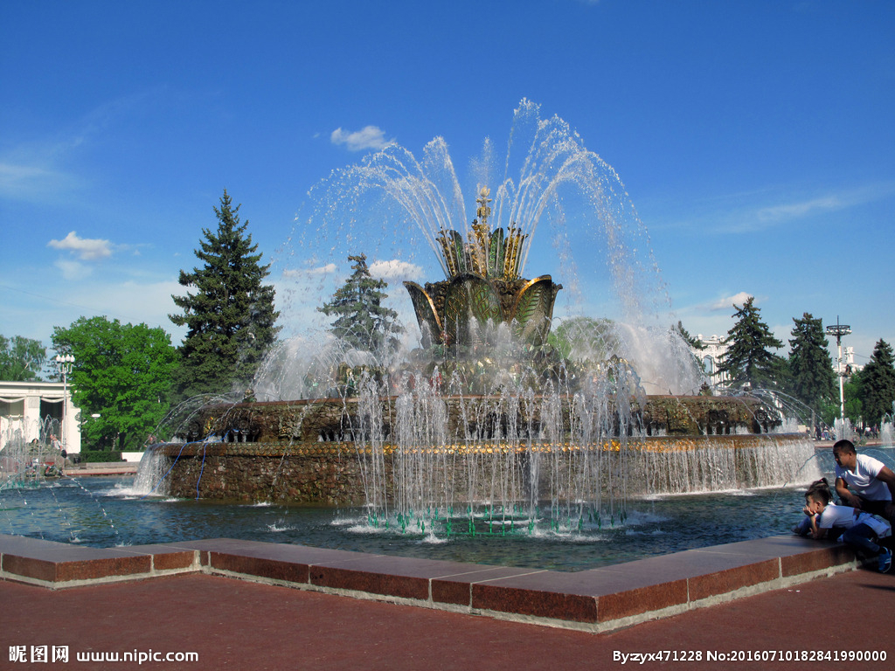

Slide 18

第九幕
时光倒流

Slide 19
浅薄与虚荣，带给马蒂尔德十年艰辛与卑微的生活；

Slide 20
而坚韧与诚信，又带给她心灵的安宁和高贵，

Slide 21
更将带给她未来充满尊严的
—————人生。

